Slide 1
Posicionamiento y Sistemas de Dirección

Slide 2
Indice
GPS
LORA Shield
Codigo
Brujula
CMPS03
Codigo

Slide 3
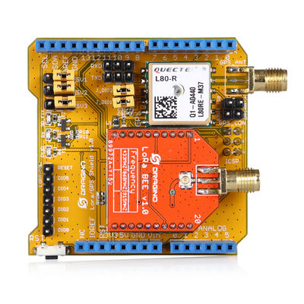
GPS

Slide 4
LORA Shield
Dragino Lora Shield es un transmisor de larga distancia montado sobre un shield y basado en libreria de codigo abierto.
El escudo LoRa permite al usuario enviar datos a distancias extremadamente largas y provee de un espectro de frecuencia de rango ultra largo ademas de una alta inmunidad al ruido minimizando el consumo

Slide 5
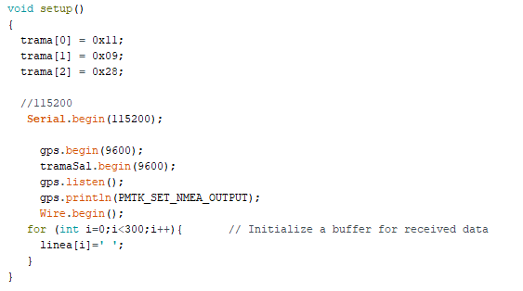
Codigo
Especificamos que solo queremos leer del modo nmea

Slide 6
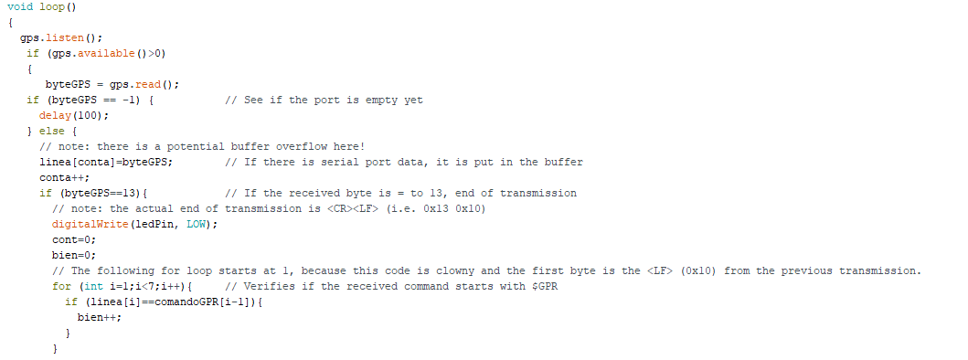
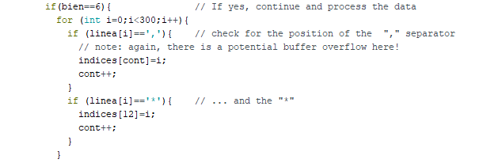

Slide 7
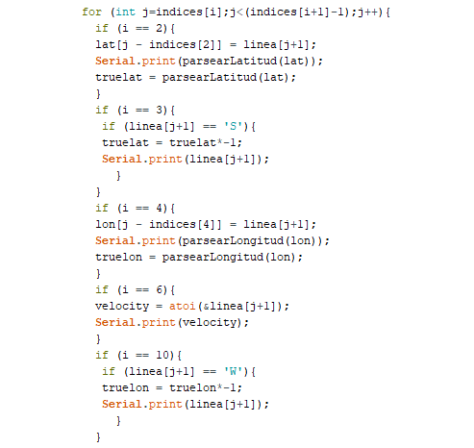
Parseamos los datos para convertirlos en grados

Slide 8
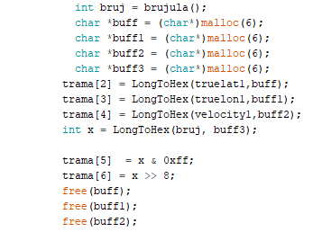
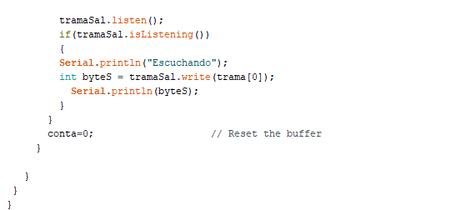
Reservamos memoria para los datos
Pasamos los datos a hexadecimal

Slide 9
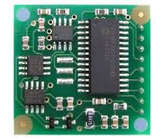
Brujula

Slide 10
CMPS03
La brujula digital CMPS03 es un sensor de campos magneticos que una vez calibrado ofrece una precision de 3-4 grados y una resolucion de decimas. Tiene dos interfaces, mediante pulsos temporizados (modulación en anchura), o bien por medio de un bus I2C, lo que facilita su comunicación con una amplia gama de microcontroladores

Slide 11
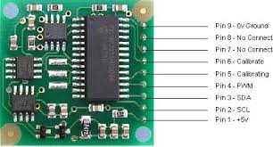
SCL – Devuelve un byte entre 0 y 255
SDA – Devuelve una palabra entre 0 y 3599 representando 0 y 359,9 grados

Slide 12
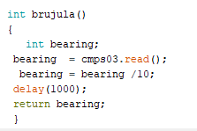
Codigo
Eliminamos el ultimo digito correspondiente a la coma que nos duvuelve la brujula

Slide 13
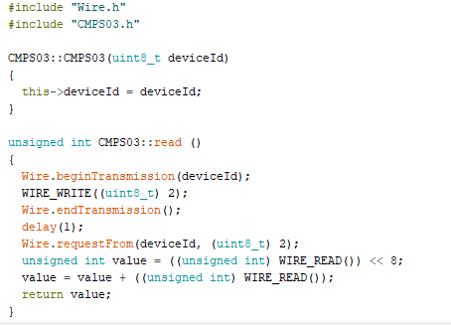
Codigo
Conecta el arduino con la brujula
Pide dos bytes a la brujula
Lee los bytes transmitidos por la brujula y lo desplaza sus 8 bits a la izquierda

